Slide 1

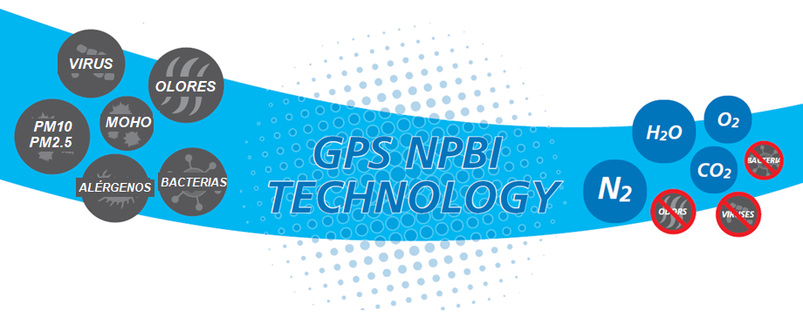
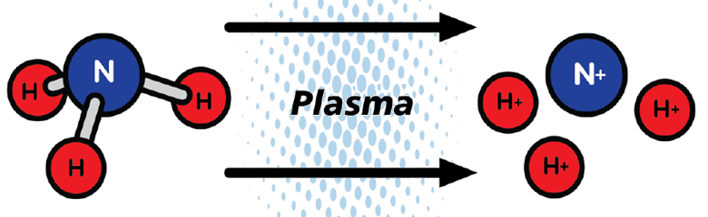
IONIZACIÓN BIPOLAR DE PUNTA DE AGUA
CALIDAD DE AIRE INTERIOR
Reducción de partículas
La tecnología NPBI de GPS reduce las particulas suspendidas en el aire (p.e. Polvo, Polen, Caspa de Mascota) a través de la aglomeración. Los Iones se adhieren a las partículas suspendidas. El sistema de filtración captura fácilmente las partículas ahora mas grandes, aumentando la eficiencia de su Sistema HVAC.
NUESTRO NEGOCIO
Soluciones de ingeniería que mejoran la calidad del aire interior.
COMO LO LOGRAMOS
Tecnología avanzada que introduce iones en el flujo de aire usando Ionización bipolar de punta de aguja (NPBI)
Reducción de Olores
Durante el proceso de limpieza de GPS los olores químicos, de mascotas, de cocina y otros son descompuestos en sus compuestos básicos inofensivos, dejando el aire interior oliendo a fresco y libre de los COV´s causantes del mal olor.
Reducción de Patógenos
Durante el proceso de limpieza de GPS, la tecnología NPBI ataca y mata a los virus, esporas de hongos y bacterias. Los iones se roban el hidrogeno de los patógenos, dejándolos morir y desactivándolos, y dejándo un ambiente interior limpio y saludable.
Los iones rompen las moléculas no deseadas y desactivan virus y bacterias:
Ahorros Energéticos
El proceso de limpieza ambientalmente amigable de GPS, permite que los edificios comerciales reduzcan significativamente la cantidad de aire exterior requerido para operar sanamente. Esto equivale a un ambiente mas seguro y agradable que requiere hasta 30% menos de energía para acondicionar.
Se puede adaptar a cualquier equipo existente!

Slide 2
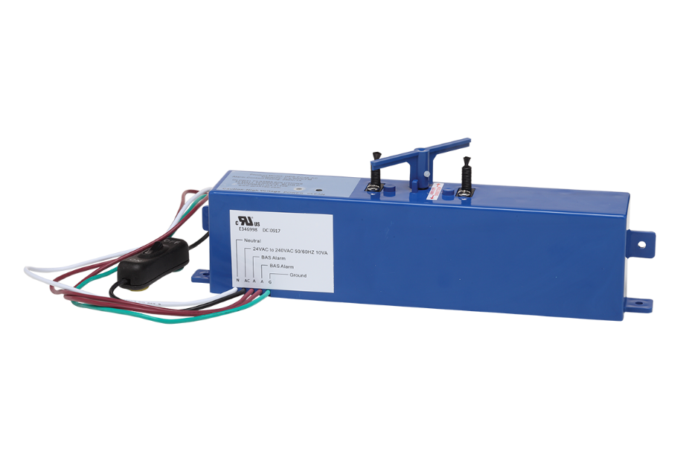
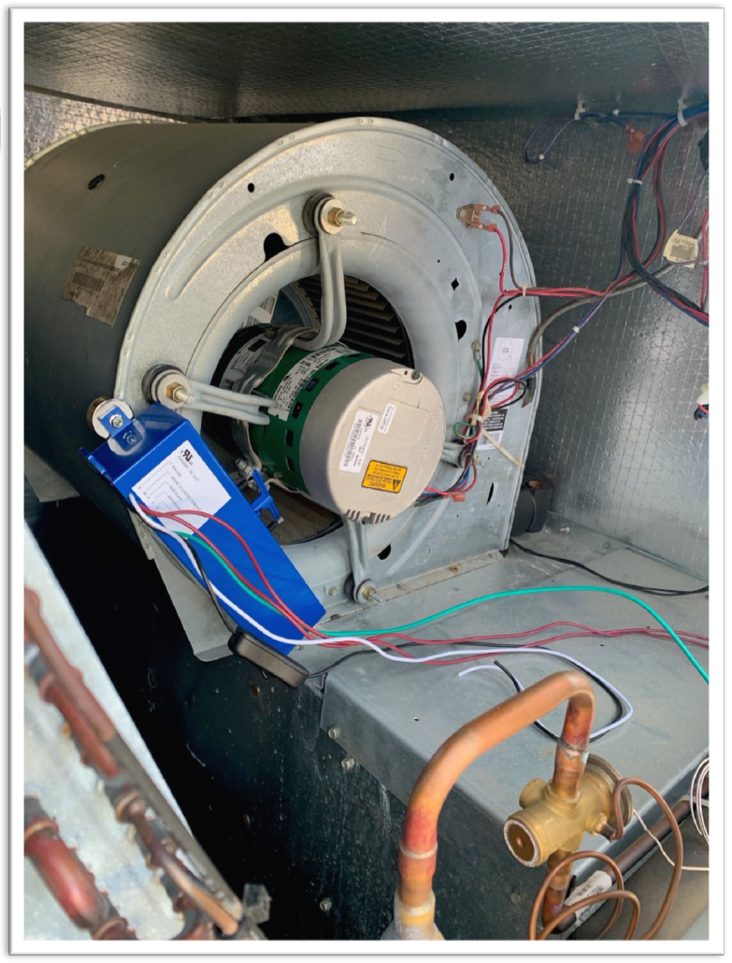

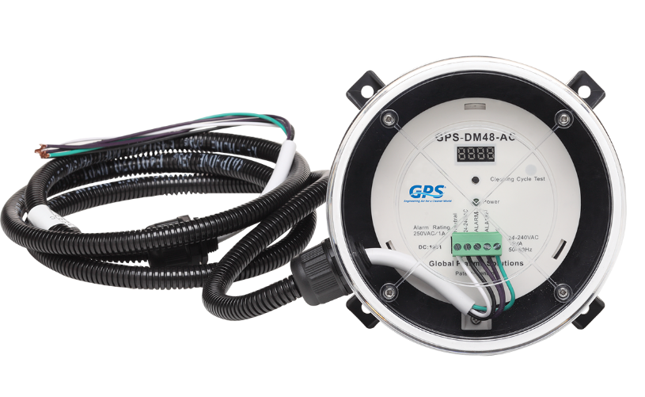
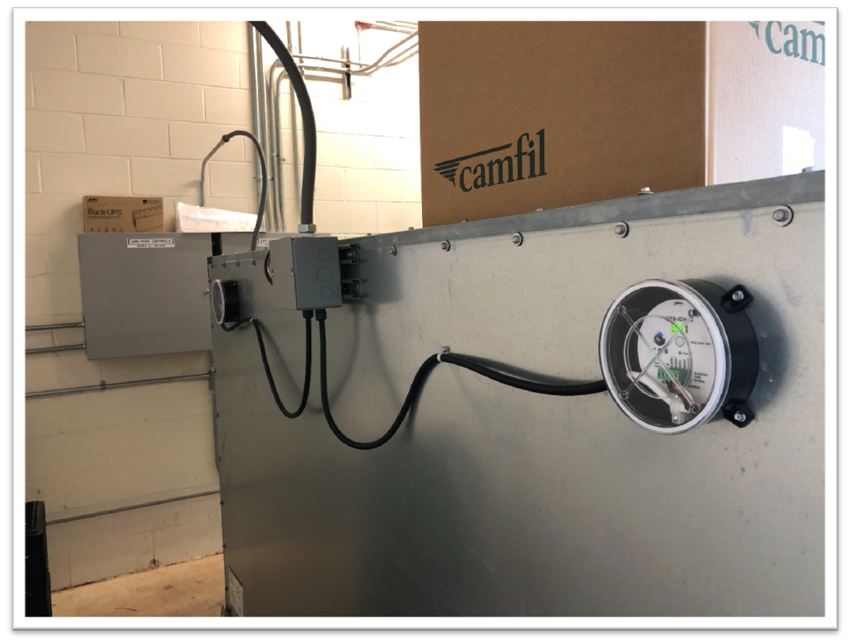
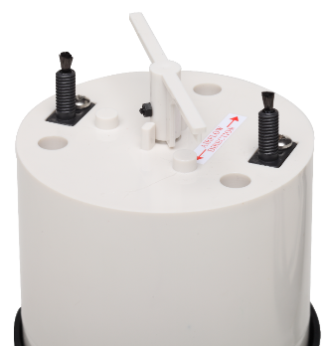

LÍNEA DE PRODUCTOS
GPS-FC48-AC™
Es un sistema NPBI Auto-limpiante que maneja hasta 4,800 CFM o 12 toneladas. Diseñado para diversas opciones de montaje incluyendo en la succión del ventilador, las paredes interiores del ducto o en el piso de la manejadora. La construcción de materiales compuestos permite su montaje en ambientes corrosivos.
Producto | Voltaje | Max CFM | IONES/cc/seg
GPS-FC48-AC | 24-240 VAC | 4,800 | > 400 Milones
GPS-DM48-AC™
El primer sistema de limpieza electrónica NPBI del mundo totalmente automático y auto limpiante, de bajo peso para montaje en ducto. Esta unidad libre de mantenimiento está diseñada para ser usada tanto en interiores como en exteriores, montada en ducto y puede soportar hasta 4,800 CFM o 12 toneladas.
IAQ GOLD AWARD
GANADOR 2016
Producto | Voltaje | Max CFM | IONES/cc/seg
GPS-DM48-AC | 24-240 VAC | 4,800 | > 400 Milones
442.962.91.06 / 07 / 08
info@kamfri.com

Slide 3
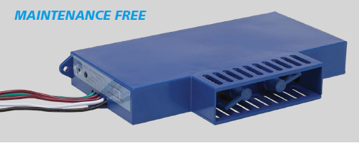
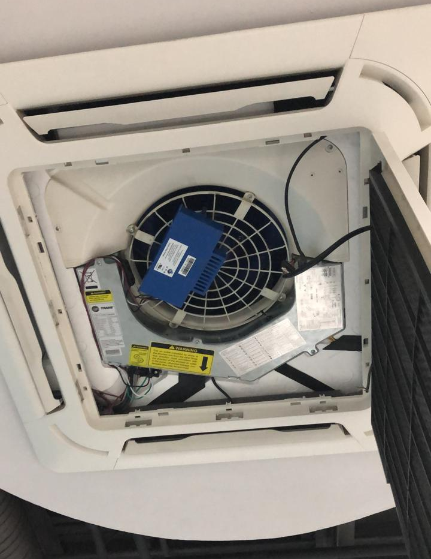
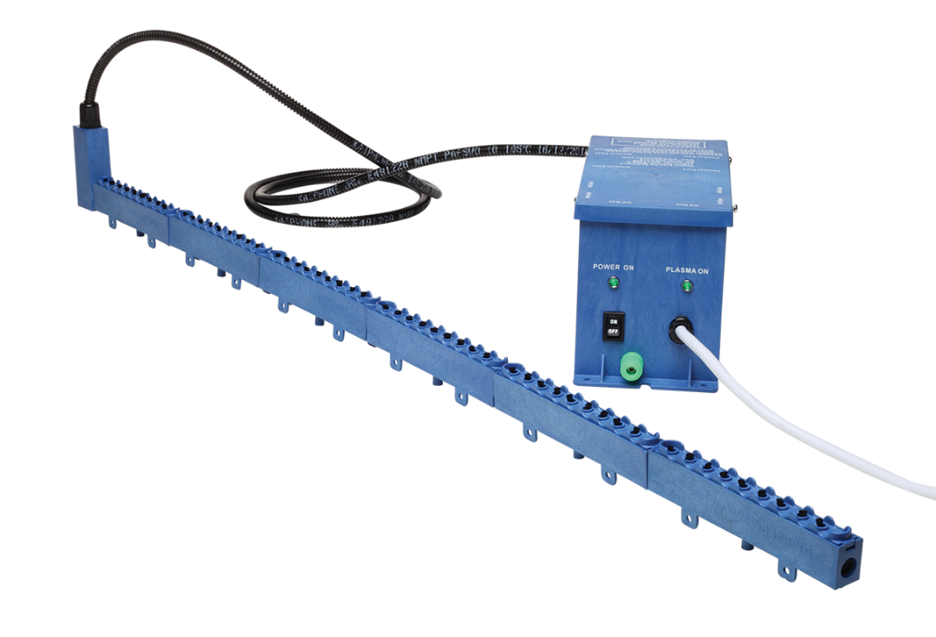
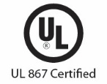
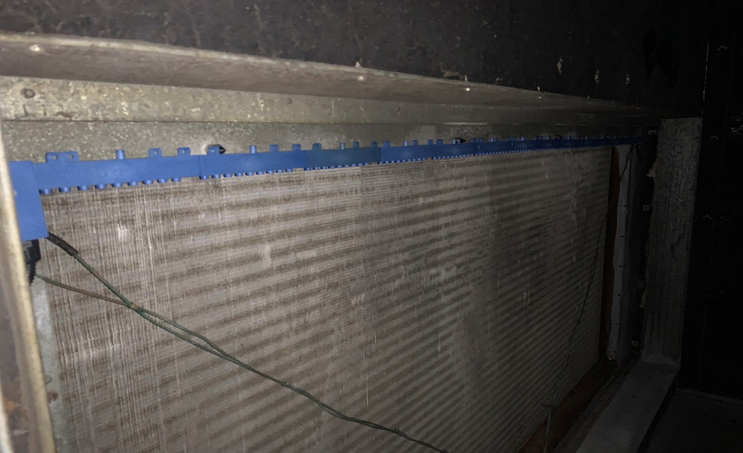
LÍNEA DE PRODUCTOS
GPS-FC24-AC™
Es un sistema NPBI ligero y Auto-limpiante que maneja hasta 2,400 CFM o 6 toneladas. Diseñado para diversas opciones de montaje incluyendo en la succión del ventilador, las paredes interiores del ducto o en el piso de la manejadora. La construcción de materiales compuestos permite su montaje en ambientes corrosivos.
Producto | Voltaje | Max CFM | IONES/cc/seg
GPS-FC24-AC | 24-240 VAC | 2,400 | > 300 Milones
GPS-iMOD®
El GPS iMOD es un sistema NPBI modular que se ensambla en campo para ajustarse a cualquier longitud, hasta 240 pulgadas en incrementos de 6 pulgadas. El compuesto de fibra de vidrio y fibra de carbono del GPS-iMOD puede ser montado en ambientes corrosivos. Puede manejar desde 50 a 250 CFM por pulgada de barra, dependiendo de la aplicación.
Producto | Voltaje | Max CFM | IONES/cc/seg
GPS-iMOD | 24-240 VAC | 50-250 CFM/Pulg | > 140 Millones/Pulg
442.962.91.06 / 07 / 08
info@kamfri.com

Slide 4
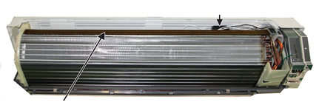
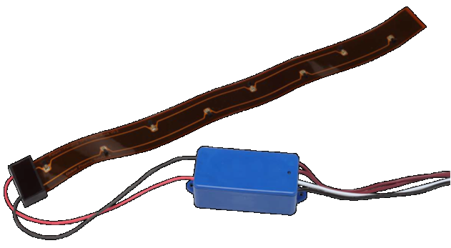

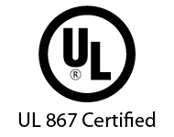
LÍNEA DE PRODUCTOS
GPS-iRIB® 18/36
El GPS-iRIB está disponible en 18” y 36” pulgadas de largo. Están hecha de un químico flexible, Material Kapton® resistente al frio y calor que contiene un circuito con emisores especiales de fibra de carbón en los hilos del circuito. Este mecanismo está diseñado para entregar el mas lato nivel de ionización con la mínima cantidad de energía en el tamaño mas compacto posible. Diseñado para cubrir hasta 3200 CFM u 8 toneladas.
Producto | Voltaje | Max CFM | IONES/cc/seg
GPS-iRIB-18/36 | 110-240 VAC | 3,200 | > 35 millones / Pie
442.962.91.06 / 07 / 08
info@kamfri.com

